Slide 1


11.02.2025
Aspecte privind declararea averii și intereselor personale
în temeiul Legii privind declararea averii și a intereselor personale, nr.133 din 17.06.2016
Țîbrigan Cristina,
șefa Serviciului management al
resurselor umane și relații cu publicul

Slide 2

DISPOZIȚII GENERALE
LEGEA 133/2016
REGLEMENTEAZĂ obligația și modul de declarare a averii și a intereselor personale de către subiectul declarării și membrii familiei, concubinul/concubina acestuia;
ARE DREPT SCOP instituirea măsurilor de prevenire şi de combatere a îmbogăţirii nejustificate, a conflictelor de interese, a stărilor de incompatibilitate, precum și a încălcării regimului juridic al restricțiilor și limitărilor.

Slide 3

AVERE – totalitatea bunurilor subiectului declarării a membrilor familiei ori a concubinului/concubinei, precum şi totalitatea drepturilor şi obligaţiilor patrimoniale dobîndite de subiectul declarării în țară sau în străinătate;
LEGEA DEFINEȘTE URMĂTOARELE NOȚIUNI
CONCUBIN/CONCUBINĂ – partenerul/partenera împreună cu care subiectul declarării a conviețuit și a deținut, a folosit sau a dispus în comun de unul sau mai multe bunuri în anul fiscal precedent, fără încheierea căsătoriei. Se prezumă că au calitatea de concubin/concubină persoanele care, pe parcursul anului fiscal precedent, au locuit împreună cel puțin 183 de zile;
CONFLICT DE INTERESE – situaţia în care subiectul declarării are un interes personal ce influențează, sau ar putea influența exercitarea imparţială şi obiectivă a obligaţiilor şi responsabilităţilor ce îi revin potrivit legii;
VENIT – orice beneficiu financiar, indiferent de sursa de provenienţă, obţinut de subiectul declarării şi de membrii familiei, de concubinul/concubina acestuia atît în ţară, cât şi în străinătate.

Slide 4
LEGEA DEFINEȘTE URMĂTOARLE NOȚIUNI
MEMBRU de familie – soţul/soţia, copilul minor, inclusiv cel adoptiv sau persoana aflată la întreţinere a subiectului declarării;
PERSOANĂ APROPIATĂ –
1. soțul/soția,
2. copilul,
3. concubinul/concubina
4. persoana aflată la întreținerea ,
5. persoana înrudită prin sînge sau prin adopție (părinte, frate/soră, bunic/bunică, nepot/nepoată, unchi/mătușă) 6. persoana înrudită prin afinitate (cumnat/cumnată, socru/soacră, ginere/noră);
PERSOANĂ aflată la întreţinere – persoana care întruneşte
cumulativ următoarele condiții:
1. locuieşte împreună cu subiectul declarării sau este întreţinută de acesta, inclusiv în baza unui contract de întreţinere pe viaţă;
2. are un venit anual ce nu depăşeşte două salarii medii lunare pe economie;

Slide 5



Subiecţii declarării averii și intereselor personale:
persoanele cu funcții de conducere a subdiviziunilor din cadrul instituțiilor publice bugetare, cu excepția celor care conduc subdiviziuni ce desfășoară activități auxiliare
Subiecții declară:
a) veniturile obținute de subiectul declarării împreună cu membrii familiei, concubinul/concubina în anul fiscal precedent;
b) bunurile mobile şi imobile,
c) bunurile transmise de către subiectul declarării cu titlu oneros sau gratuit, personal sau de către membrii familiei lui, concubinul/concubina lui către orice persoană fizică sau juridică în perioada declarării, dacă valoarea fiecărui bun depășește suma de 10 salarii medii pe economie;
d) activele financiare, adică numerarul în monedă națională sau în valută străină care depășește valoarea a 15 salarii medii pe economie
e) datoriile personale ale subiectului declarării, ale membrilor de familie sau ale concubinului/concubinei, dacă valoarea lor depășește valoarea a 10 salarii medii pe economie
f) bunurile sub formă de metale şi/sau pietre preţioase, obiectele de artă și de cult, a căror valoare unitară depășește valoarea a 15 salarii medii pe economie
g) colecțiile de artă, numismatică, filatelie, arme sau alte bunuri a căror valoare depăşeşte valoarea a 20 de salarii medii pe economie
n) serviciile sau tipul de servicii procurate de către subiectul declarării și membrii de familie, concubin/concubină, a căror valoare cumulativă pe parcursul unui an depășește 10 salarii medii lunare pe economie

Slide 6
Declaraţia de avere şi interese personale
act personal şi irevocabil
depus pe proprie răspundere
act public
01
Responsabilitatea pentru depunerea în termen a declaraţiei, precum şi pentru veridicitatea şi deplinătatea informaţiilor o poartă persoana care o depune.
02
În cazul în care subiectul declarării constată că în declarație au fost introduse date incomplete sau eronate, acesta are dreptul să depună declarația rectificată în termen de 30 de zile de la data expirării termenului-limită pentru depunerea declarației.
03
Membrii de familie, concubinul/concubina subiectului declarării sînt obligați să-i ofere acestuia informațiile privind averea, veniturile și interesele personale pe care le dețin
04
Cerinţa privind declararea averii şi a intereselor personale se include în toate procedurile sau contractele ce reglementează angajarea
05
Declaraţia se depune anual, pînă în data de 31 martie, indicîndu-se veniturile obținute în anul fiscal precedent
06
Declaraţia se depune în termen de 30 de zile de la data angajării, indicîndu-se veniturile obținute în anul fiscal precedent,
07
În cazul schimbării funcției în cadrul aceleiași entități, prin avansare sau prin numirea într-o altă funcție, nu se depune o nouă declarație.
08
După încetarea raporturilor de muncă subiectul declarării este obligat să depună declaraţia în termen de 30 de zile de la data încetării raporturilor de muncă. În declaraţie se vor indica veniturile obținute în anul fiscal curent
09
Subiectul declarării care are raporturile de muncă suspendate depun declaraţia în termen de 30 de zile după reîncadrarea în funcţie, indicînd în declaraţie veniturile obținute împreună cu membrii de familie, concubinul/concubina lui pe parcursul întregii perioade nedeclarate Prevederile nu se aplică în cazul în care durata suspendării raporturilor de muncă sau de serviciu este mai mică decît un an fiscal.

Slide 7



CONFLICTUL DE INTERESE ŞI MODUL
DE SOLUŢIONARE
A ACESTUIA
Necunoașterea legii nu salvează de culpă
Capitolul III
din Legea privind declararea averii și intereselor personale

Slide 8
Evitarea conflictelor de interese
Principiile generale
servirea
interesului public
responsabilitatea individuală
obiectivitate
asigurarea transparenţei
exemplul personal
imparţialitate

Slide 9
CATEGORIILE conflictelor de interese
Conflict de interese potenţial
interesele personale ale subiectului declarării ar putea conduce la apariția unui conflict de interese real
Conflict de interese real
subiectul declarării este chemat să rezolve o cerere/un demers, să emită un act administrativ, să încheie direct sau prin intermediul unei persoane terțe un act juridic, să ia o decizie sau să participe la luarea unei decizii în care are interese personale sau care vizează persoane ce îi sînt apropiate
Conflict de interese consumat
fapta subiectului declarării de rezolvare a unei cereri/unui demers, de emitere a unui act administrativ

Slide 10
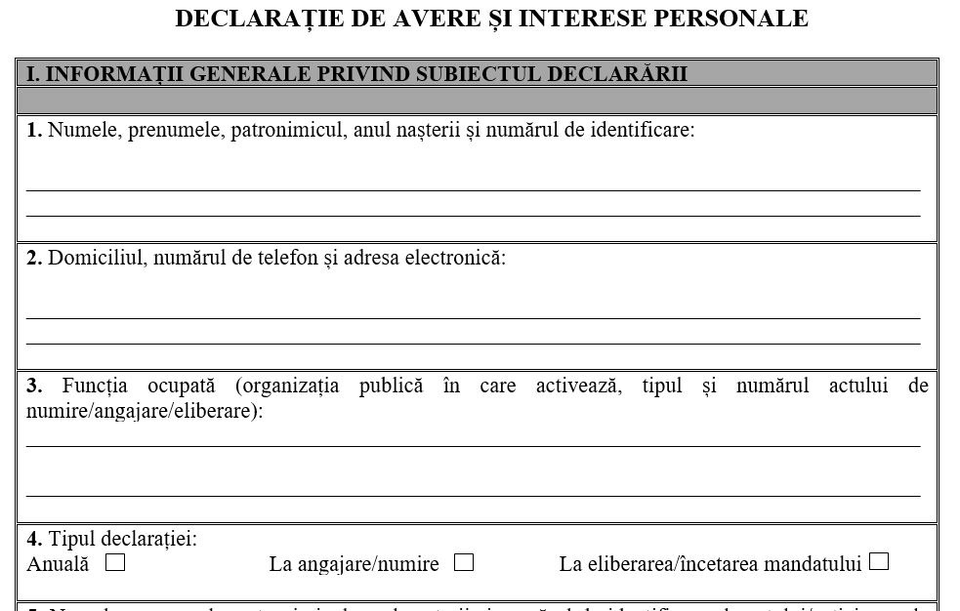

Slide 11


01
01
Autoritatea Națională de Integritate exercită controlul asupra executării prezentei legi
CONTROLUL ASUPRA EXECUTĂRII LEGII ȘI RĂSPUNDEREA PENTRU ÎNCĂLCAREA
PREVEDERILOR ACESTEIA
Autoritatea Națională de Integritate exercită controlul asupra executării prezentei legi
Încălcarea prevederilor prezentei legi atrage răspundere disciplinară, contravențională, civilă sau penală, după caz
Persoana a cărei avere a fost constatată, în totalitate sau în parte, ca fiind nejustificată, printr-o hotărâre judecătorească definitivă, va fi destituită sau revocată, după caz, din funcţia pe care o deţine.
www.ani.md

Slide 12





Ignorantia juris non excusat
Necunoașterea legii nu servește derept scuză
0250-2-57-23
floreancristina@hotmail.com
www.floresti.educ.md
Consiliul Raional Florești, etajul 2, biroul 24

